Slide 1




Škola 21. storočia
Dopytovo orientovaný projekt
Moderné vzdelávanie pre vedomostnú spoločnosť/Projekt je spolufinancovaný zo zdrojov EÚ
Kód ITMS projektu 26110130435
Aktivita 1.1

Slide 2
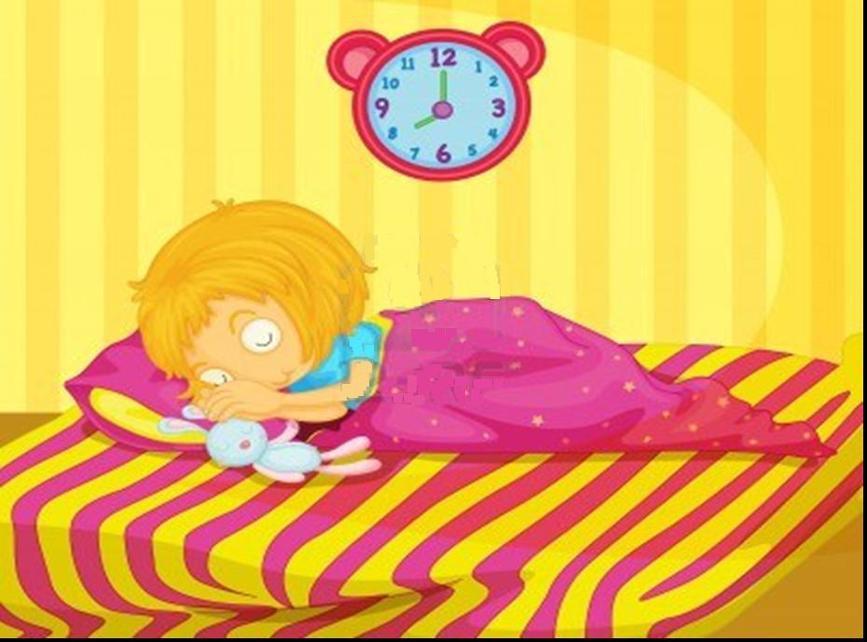

REŽIM DŇA
JULKIN DEŇ

Slide 3


Haló, Julka, sedmospáč,
zvoní budík, vstávať ráč!
Na umytie a jedenie,
na všetko treba mať čas.

Slide 4
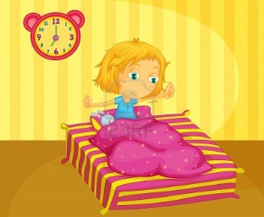
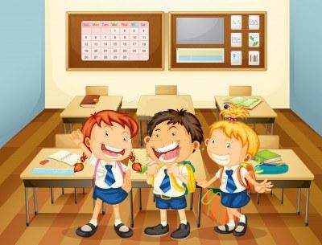
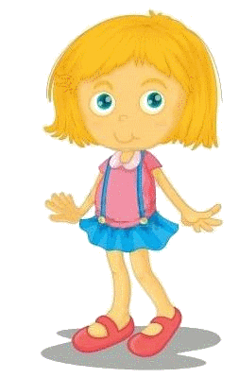
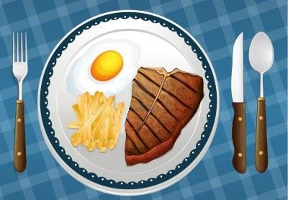
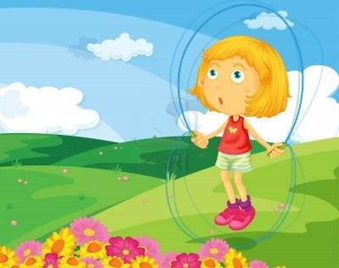
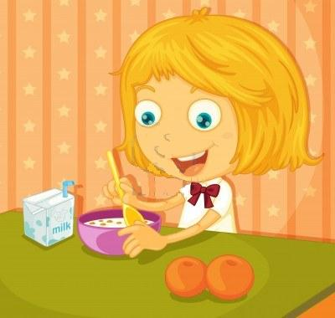
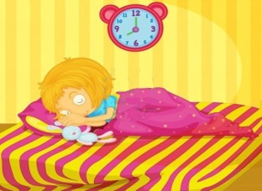
Julkin deň
ráno
dopoludnie
obed
popoludnie
večer
noc

Slide 5

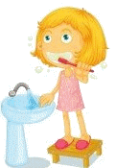
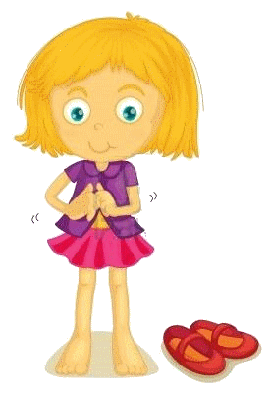
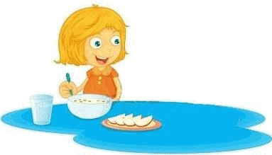

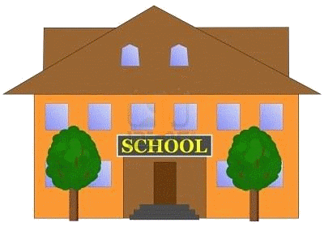
Čo robí Julka ráno?
Vstáva
Umýva sa
Oblieka sa
Raňajkuje
Ide do školy

Slide 6
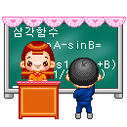
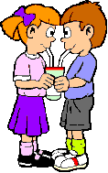
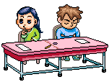
Čo robí Julka dopoludnia ?
učí sa v škole
desiatuje
učí sa v škole

Slide 7
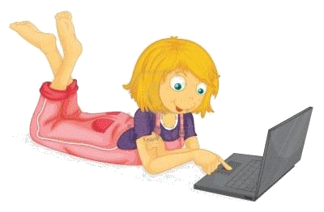
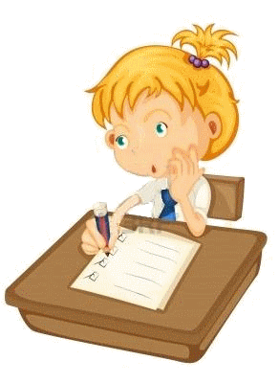
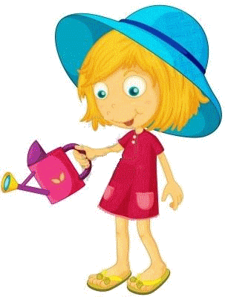
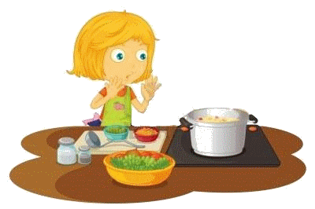
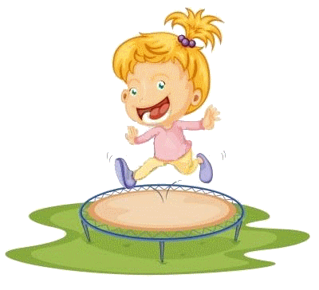
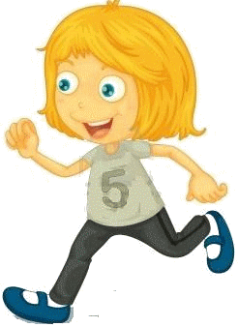
Čo bude robiť Julka popoludní?
Oddychovať
Učiť sa
Pomáhať
Športovať

Slide 8
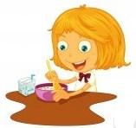
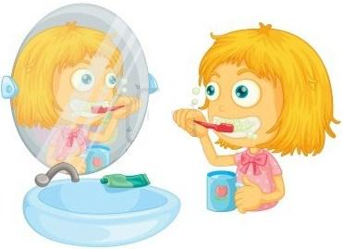
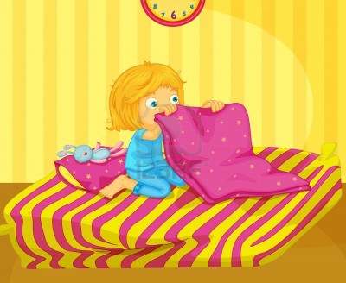
Čo robí Julka večer?
Večeria
Umýva sa
Ide spať

Slide 9


Pamätáš si, ako nasledovali Julkine činnosti počas dňa? Zoraď ich správne.
1.
2.
3.
4.
5.
6.

Slide 10
Pamätáš si, ako nasledovali Julkine činnosti počas dňa? Zoraď ich správne po poradí
1.
2.
3.
4.
5.
6.

Slide 11
Pamätáš si, ako nasledovali Julkine činnosti počas dňa? Zoraď ich správne po poradí
1.
2.
3.
4.
5.
6.

Slide 12
Pamätáš si, ako nasledovali Julkine činnosti počas dňa? Zoraď ich správne po poradí
1.
2.
3.
4.
5.
6.

Slide 13
Pamätáš si, ako nasledovali Julkine činnosti počas dňa? Zoraď ich správne po poradí
1.
2.
3.
4.
5.
6.

Slide 14
Pamätáš si, ako nasledovali Julkine činnosti počas dňa? Zoraď ich správne po poradí
1.
2.
3.
4.
5.
6.

Slide 15

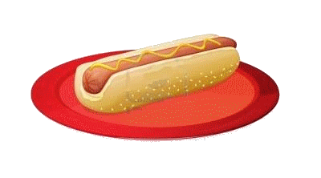
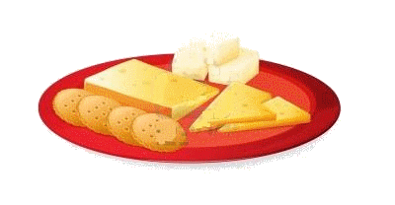
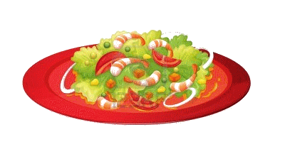
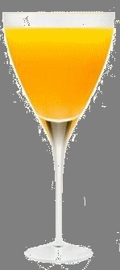
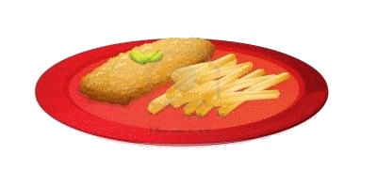
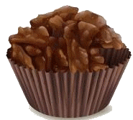
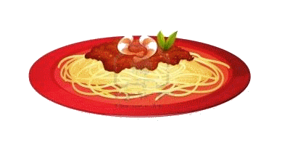
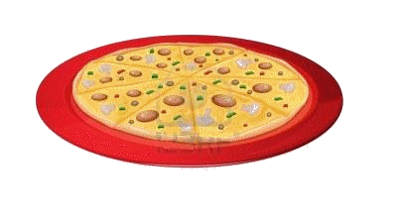
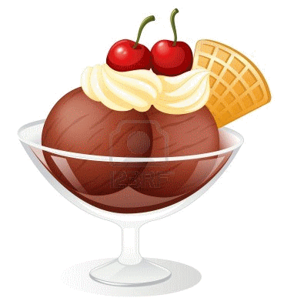
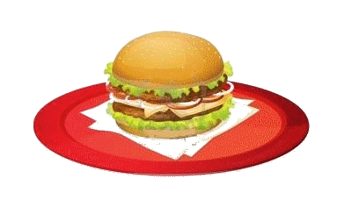
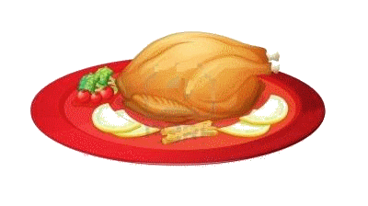
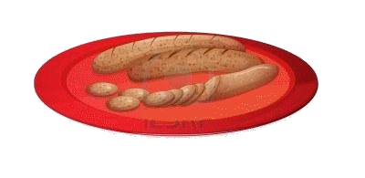
Julkin obed
Pomôž Julke vybrať, čo môže obedovať.

Slide 16
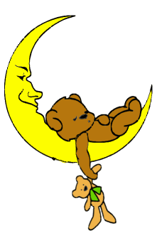



NOC
Dobrú noc
Julka spí

Slide 17
Ďakujem za pozornosť
Vypracovala: Mgr. Grňová Eva
Základná škola internátna
pre žiakov s narušenou komunikačnou schopnosťou Brezolupy 30
Tematický celok : Môj čas Téma : Režim dňa

